Slide 1
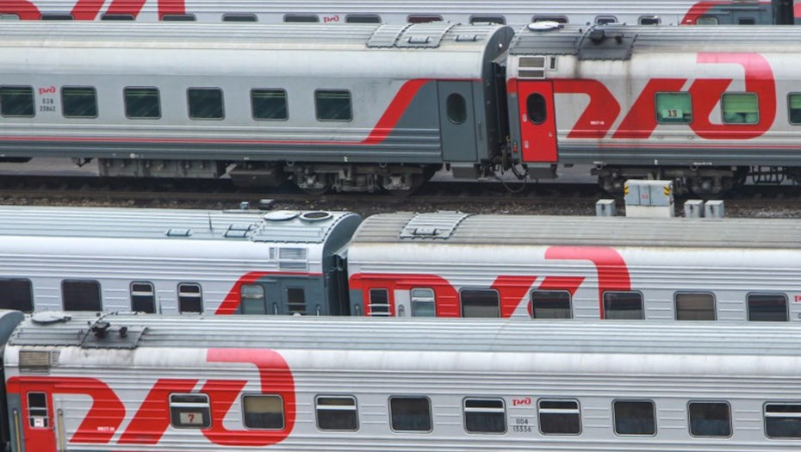
«РЖД» монополиясына талдау

Slide 2
Жоспар
Кіріспе
“РЖД” жалпы сипаттама
Негізігі бөлім
Монополияға мысал
“РЖД”-ның қоғамдық шығындары
Мемлекеттің монополияға қарсы саясаты
Қорытынды
Пайдаланылған әдебиеттер тізімі

Slide 3
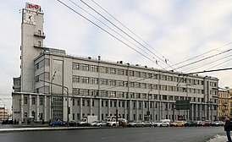
“РЖД” жалпы сипаттама
Российские железные дороги-Ресейдің мемлекеттік тігінен интеграцияланған компаниясы, қоғамдық инфрақұрылымның иесі және Ресей темір жол желісінің ең ірі тасымалдаушысы.
Типі: Ашық акционерлік қоғам
Құрылған жылы: 2003ж
Орналасқан жері: Ресей, Мәскеу, Новая Басманная к\і
Директор: Олег Белозеров
Сала: Темір жол инфраструктурасы негізіндегі қызмет
Айналым қоры: 2,252трлн рубль
Таза табысы: 35,4 млрд рубль
Персонал саны: 735 мың адам.

Slide 4
Монополияға мысал:
Саны: Ресей нарығында-1;
Бағаға әсер етуі- толықтай;
Нарықтағы тауар- Темір жол инфраструктурасы негізіндегі қызмет (біртекті);
Нарықтағы үлесі-93,75%;
Монополиялық көрсеткіш:
Херфиндаля — Хиршман индексі (HHI) бойынша:
S1 = 93,75 %
IHH= 8798,062
HHI>1800-таза монополияланған нарық.

Slide 5
“РЖД”-ның қоғамдық шығындары:
Инновацияға көңіл бөлмеу;
Жұмысшылардың жалақысының төмендігі;
Тексеріс пен қағазбастылықтың көп болуы;
Рейстердің кешігуі немесе мүлдем алынып тасталынуы;
Цифровизация деңгейінің төмендігі;
Персоналдың жетіспеушілігі (Бастықтар санының көптігі, ал электрик, монтер, сантехник, т.б персоналдың аздығы);
Нарықта жалғыз монополия болғандықтан қоғамның тәуелділігі;
Авариялардың жиі орын алуы.

Slide 6
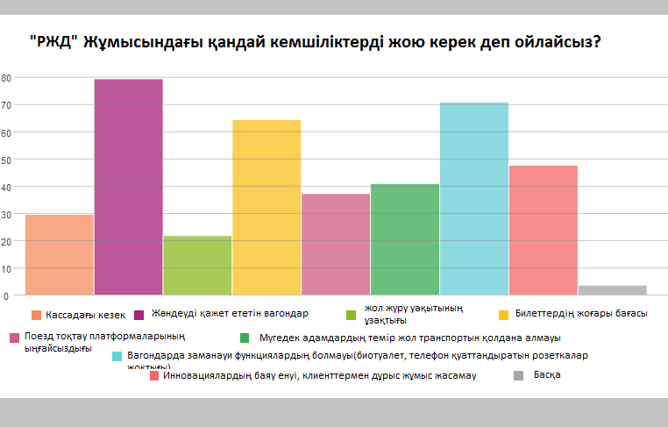
Сауалнама нәтижесі(клиенттерге тигізілген зардап):

Slide 7
Мемлекеттің монополияға қарсы саясаты
Монополияға қарсы саясатты ұсынатын және оны қадағалайтын-”ФАС” органы;
“РЖД”-ға Ресейдің “Федеральная Антимонополная Служба” тарапынан көптеген іс қозғалған болатын. Олар бірқатар заңдарға суйене отырып орындалған.

Slide 8
“РЖД”тарапынан болған заң бұзушылықтар:
«Бәсекелестік және тауар нарықтарындағы монополистік қызметті шектеу туралы» Заңның 7-бабын бұзу белгілері анықталған. ФАС-тың назарын Ресей темір жолдары мен Ресейдің Приморск аймағындағы Ресей мен Қытай арасындағы шекаралық теміржол өткелін басқаратын Ресейдегі жалғыз жеке теміржол - «Золотое звено» ААҚ-ның қарым-қатынасына аударды. «Золотое звено» айтуынша: «Жаппай сатып алу және банкроттық рәсімдері ұйымдастыру арқылы жеке компанияны өз бақылауына алу әрекеттері жүргізілген».
«РЖД» және «Страховое общество»тарапынан «Қаржылық қызметтер нарығындағы бәсекелестікті қорғау туралы» федералды заңының 6-бабын, жолаушыларды ерікті сақтандыру нарығында шектеулі бәсекелестікке әкелетін келісілген әрекеттер тұрғысынан бұзған деп таныды.Бұл істі монополияға қарсы орган, «ЖАСО-Полис» сақтандыру ұйымының өтініші бойынша қозғады.
ФАС «Бәсекелестік және тауар нарықтарындағы монополистік қызметті шектеу туралы» РЖД заңның 5-бабын бұзды деген айыппен сотқа жүгінді. Бұл шешімге РЖДның теміржол вагондарына ағаш тиеуге тыйым салуы себеп болды. РЖДның шешімі: “енді ағаштарды тек ашық алаңдарда тасымалдауға болады, ал жартылай вагондар басқа мақсаттарға жіберіледі”- еді.

Slide 9
“ФАС” тарапынан қолданылған санкциялар:
Темір жол министрлігіне монополияға қарсы заңның 7-бабын бұзатыны рассталып құқық бұзушылықтарды жоюға байланысты шешім - «Злоитое звено» аумағында орналасқан Камышовая шекара бекетінің желілік кодын және тасымалдау шарттарын жариялау, сондай-ақ тарифтік нұсқаулыққа тиісті өзгертулер енгізу туралы бұйрық қабылданды.
Мәскеу арбитраждық соты шешімі бойынша, Ресей Федерациясының Федералды монополияға қарсы органны- РЖДны «ЖАСО-Полис»компаниясымен келісім жасауын қадағалауды міндет етті.
Федералдық монополияға қарсы қызмет «Российские железные дороги» ААҚ ағаш жөнелтушілердің құқығын шектеуі бойынша кінәлі деп таныды және «Российские железные дороги»-ға жіберген телеграфиялық нұсқаулықты алып тастау туралы нұсқама берді. Нұсқамадағы теміржол жартылай вагондарында ағаш тасымалдауға тыйым салынған құрылымдық бөлімшені өзгерту көрсетілген.

Slide 10
Қорытынды
“РЖД” Ресей нарығында монополия болып табылады. Себебі, ол салада үлкен үлесті қамтиды. “РЖД” бағаға тікелей әсер етеді және оны өзі белгіліеп, қадағалап отырады. Қоғам тікелей тәуелді және монополияның жеке критерийлеріне байланысты зардаптар шегуде. Жалғыз ғана бәсекелесі бар- ол нарықтың өте аз бөлігін алып жатыр. Монополияға байланысты бірқатар заң бұзушылықтар байқалып, антимонополиялық нормалар негізінде санкциялар алған.

Slide 11
Пайдаланылған әдебиеттер
https://www.google.com/search?q=%D0%BE%D0%B0%D0%BE+%D1%80%D0%B6%D0%B4+%D0%BC%D0%BE%D0%BD%D0%BE%D0%BF%D0%BE%D0%BB%D0%B8%D1%81%D1%82&safe=active&rlz=1C1GCEV_enKZ864KZ869&sxsrf=ACYBGNTLPMKuhWbZ2IzavziS4rRF6IBGow:1571302345996&source=lnms&tbm=isch&sa=X&ved=0ahUKEwiktqux9aLlAhWMfZoKHedqAmEQ_AUIEygC&biw=1680&bih=890#imgrc=4TsmGL1TaRwSbM:
https://commons.wikimedia.org/wiki/File:Moscow_Narkomput_X37.jpg?uselang=ru
https://ru.wikipedia.org/wiki/%D0%A0%D0%BE%D1%81%D1%81%D0%B8%D0%B9%D1%81%D0%BA%D0%B8%D0%B5_%D0%B6%D0%B5%D0%BB%D0%B5%D0%B7%D0%BD%D1%8B%D0%B5_%D0%B4%D0%BE%D1%80%D0%BE%D0%B3%D0%B8#%D0%92%D0%B7%D0%B0%D0%B8%D0%BC%D0%BE%D0%BE%D1%82%D0%BD%D0%BE%D1%88%D0%B5%D0%BD%D0%B8%D1%8F_%D0%BC%D0%B5%D0%B6%D0%B4%D1%83_%D0%A4%D0%B5%D0%B4%D0%B5%D1%80%D0%B0%D0%BB%D1%8C%D0%BD%D0%BE%D0%B9_%D0%B0%D0%BD%D1%82%D0%B8%D0%BC%D0%BE%D0%BD%D0%BE%D0%BF%D0%BE%D0%BB%D1%8C%D0%BD%D0%BE%D0%B9_%D1%81%D0%BB%D1%83%D0%B6%
D0%B1%D0%BE%D0%B9_%D0%B8_%D0%A0%D0%96%D0%94
https://www.google.com/url?sa=i&source=images&cd=&ved=2ahUKEwjk-5TKhaPlAhXw0qYKHZdpDFkQjRx6BAgBEAQ&url=https%3A%2F%2Fvk.com%2Fplus.minus.tulgu&psig=AOvVaw2I1ZTSsEhRMRPSLecIFhlP&ust=1571393087589291
https://www.google.com/url?sa=i&source=images&cd=&ved=2ahUKEwiyjY6ThqPlAhUlwqYKHT_TDkYQjRx6BAgBEAQ&url=https%3A%2F%2F10i5.ru%2Fraznoe%2Fprimery-estestvennyh-monopolij.html&psig=AOvVaw0ZHnYUpgnkd3TUduUnW9aU&ust=1571392934220257
https://iom.anketolog.ru/2015/05/08/nazvany-3-glavnyh-nedostatka-v-rabote-rzhd#
https://s0.rbk.ru/v6_top_pics/resized/1180xH/media/img/4/78/754598639431784.gif
https://www.rbc.ru/economics/06/12/2004/5703c1879a7947dde8e08b18

